Slide 1
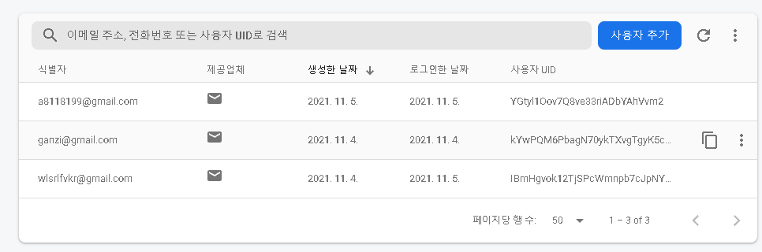
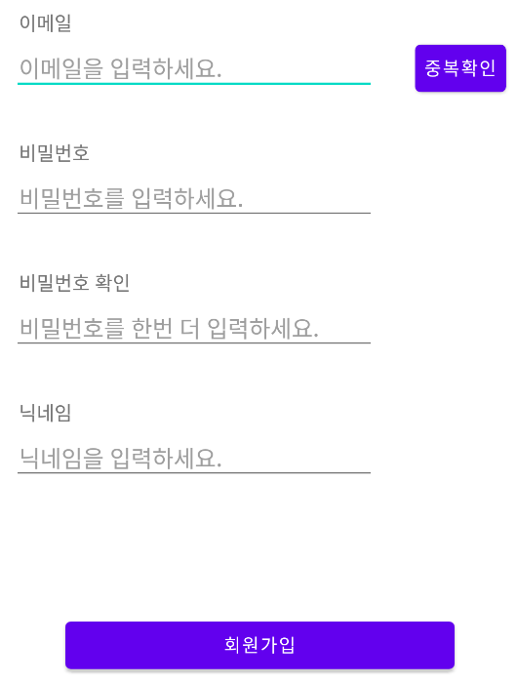

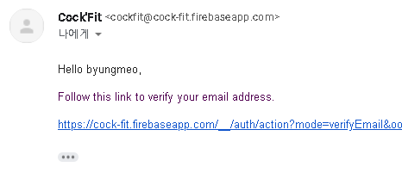
제작 방법
- 대표적인 구동화면
- 핵심 기능 코드
- (선택) 자료구조 활용 설명
FirebaseAuth 및 FirebaseUser
객체를 통해서 Firebase 서버에
회원 정보를 등록하고, 인증메일을 전송

Slide 2
목차
1. 로그인/회원가입 화면
2. 메인화면
3. 칵테일정보화면
4. 나만의레시피화면
5. 커뮤니티화면
6. 프로필화면

Slide 3
로그인 & 회원가입 화면

Slide 4
로그인 & 회원가입 화면
제작자
회원가입 기능 : 문민우

Slide 5
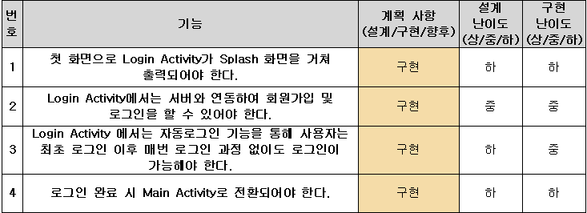
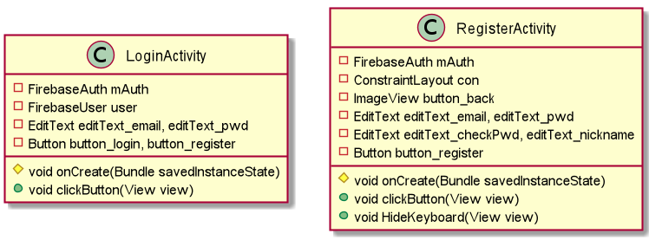
로그인 & 회원가입 화면
제작기준

Slide 6
로그인 & 회원가입 화면
제작방법 및 결과

Slide 7
메인화면

Slide 8
메인화면
제작자

Slide 9
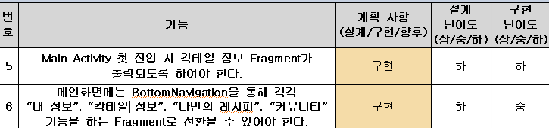
메인화면
제작기준

Slide 10
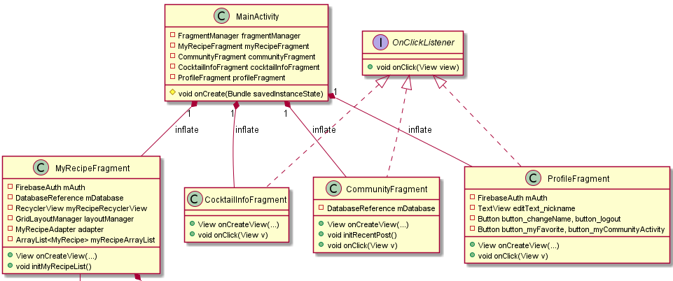
메인화면
제작기준

Slide 11
메인화면
제작방법 및 결과

Slide 12
칵테일정보화면

Slide 13
칵테일정보화면
제작자

Slide 14
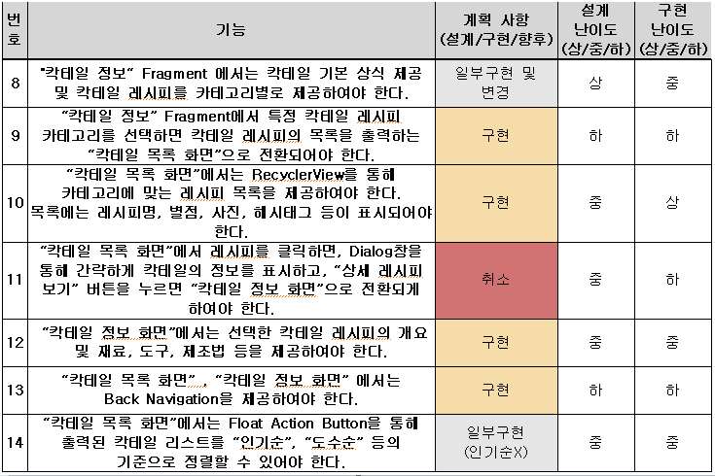
칵테일정보화면
제작기준

Slide 15
칵테일정보화면
제작기준
다이어그램은
칵테일 재료, 장비, 기본상식 개발 후

Slide 16
칵테일정보화면
제작방법 및 결과

Slide 17
나만의레시피화면

Slide 18
나만의레시피화면
제작자

Slide 19
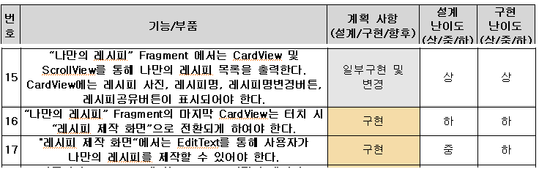
나만의레시피화면
제작기준

Slide 20
나만의레시피화면
제작기준
나만의 레시피
삭제, 수정기능 구현 후

Slide 21
나만의레시피화면
제작방법 및 결과

Slide 22
커뮤니티화면

Slide 23
커뮤니티화면
제작자
김병대

Slide 24
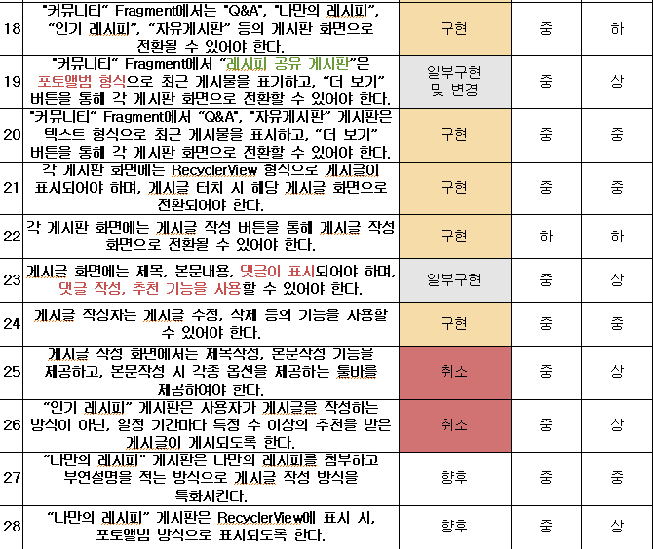
커뮤니티화면
제작기준

Slide 25
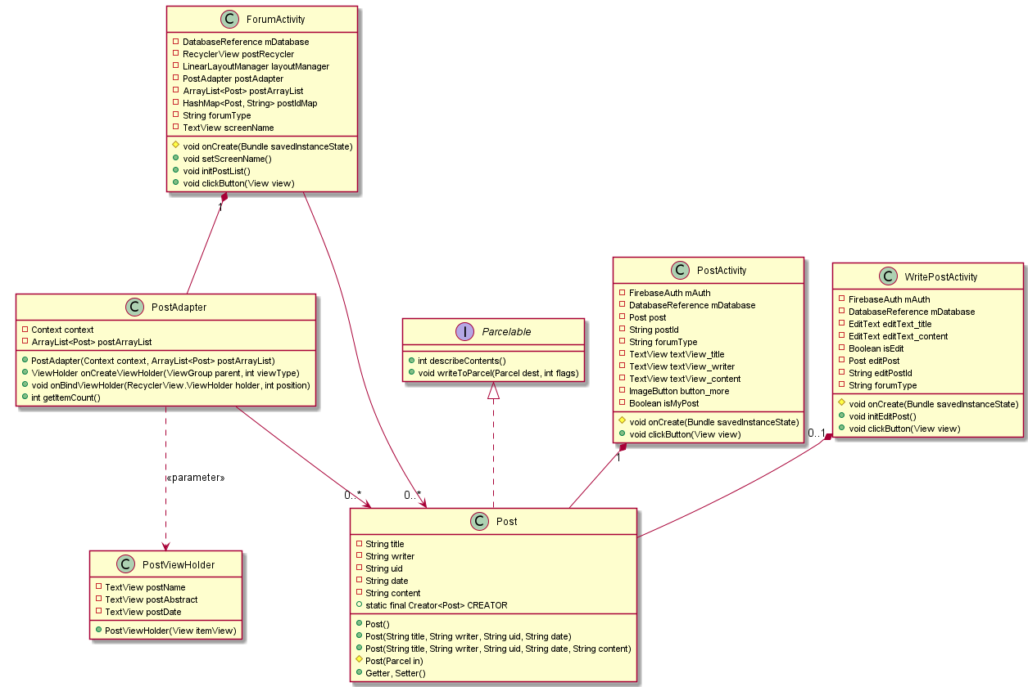
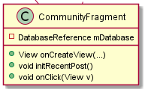
커뮤니티화면
제작기준

Slide 26
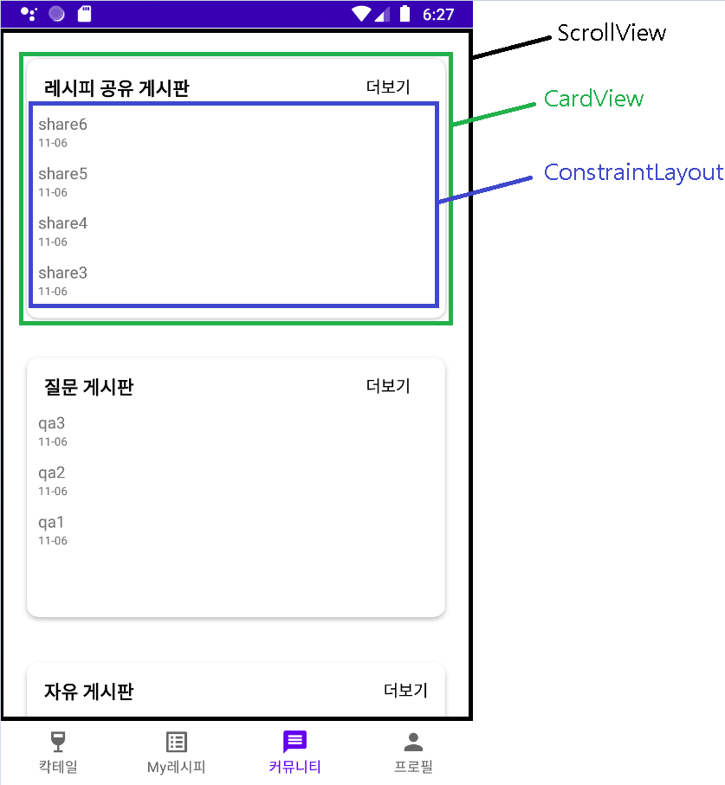
커뮤니티화면
제작방법 및 결과
CommunityFragment의
대략적인 구조

Slide 27
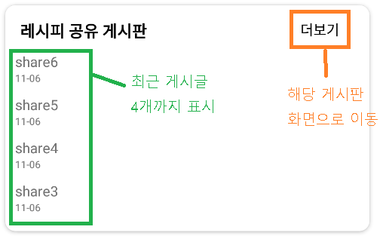
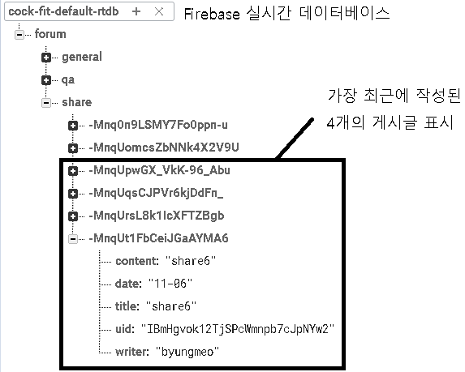
커뮤니티화면
제작방법 및 결과
ReferenceDatabase 객체(mDatabase)를 이용하여
Firebase – RealtimeDatabase에
저장되어있는 게시글을 불러옵니다.

Slide 28
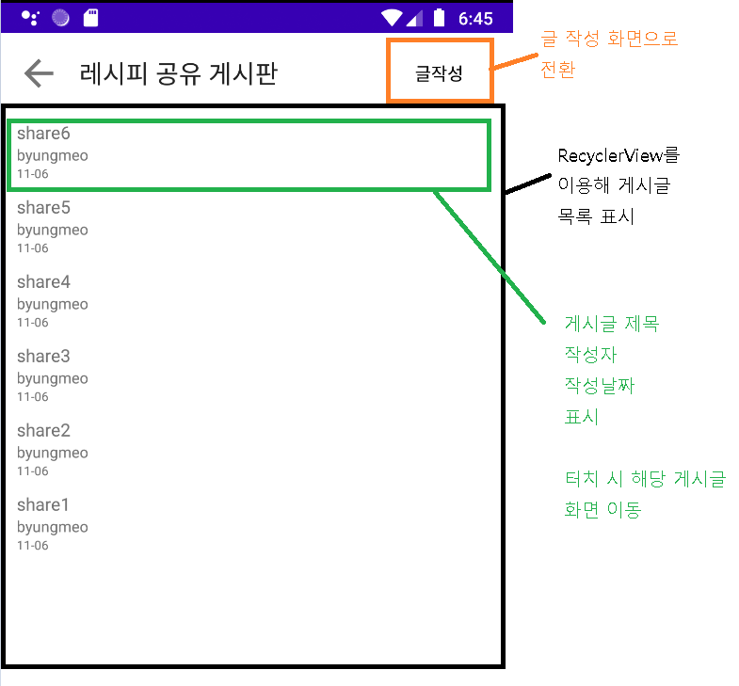
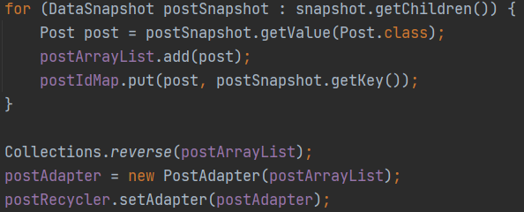
커뮤니티화면
제작방법 및 결과
ForumActivity (게시판 화면)
마찬가지로 Firebase – RealtimeDatabase에서
게시글 목록을 가져옵니다.
기본적으로 오래된 게시글부터 가져오기 때문에,
모든 게시글을 우선 ArrayList에 저장 후
Collections.reverse() 메서드를 사용하여
최신순으로 정렬합니다.
후에 ArrayList를
PostAdapter에 연결 후 RecyclerView에
표시하였습니다.

Slide 29


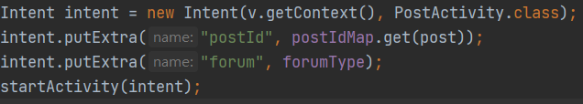
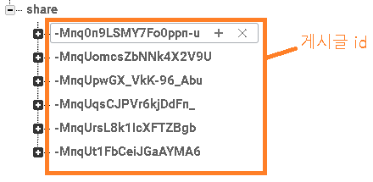
커뮤니티화면
제작방법 및 결과
터치하면 게시글 표시 화면으로
전환된 후 해당 게시글이 표시되어야 함!
처음 게시글을 불러올 때,
게시글id를 HashMap에 별도로 저장하여
해당 게시글 표시 화면으로 전환할 때
해당 게시글의 id를 전달할 수 있도록 합니다.

Slide 30
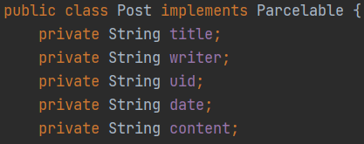
커뮤니티화면
제작방법 및 결과
PostActivity 제작 결과를 설명하기 앞서
게시글 정보를 저장하는
Post 객체에 대해 간략하게 설명하겠습니다
Post 객체는
글 제목
작성자닉네임
작성자uid
작성일자
글 본문
정보를 저장합니다.
또한 Intent의 putExtra를 통해 Post객체를 전송할 수 있도록
Parcelable 인터페이스를 구현하였습니다.

Slide 31
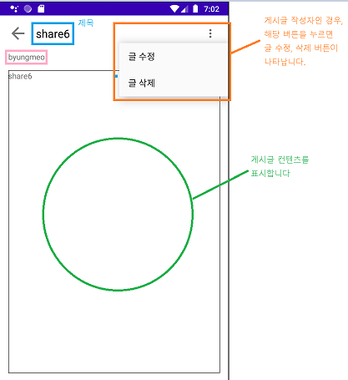

커뮤니티화면
제작방법 및 결과
PostActivity(게시글 표시 화면)
ForumActivity에서 전달받은
게시글 id를 이용하여
Firebase - RealtimeDatabase에서
Post객체를 받아올 수 있습니다.
게시글의 정보들을 화면에 표시합니다.
글 수정, 삭제 버튼의 경우
현재 앱에 로그인한 유저 정보와
게시글 작성자의 유저 정보가 같아야만
보이도록 개발하였습니다.

Slide 32
커뮤니티화면
제작에 따른 결론
문제점 : 아직 설계한대로 다 구현하지 못한 부분이나 미흡한 부분
개선점 : 추가적으로 구현하면 좋을 만한 사안
문제점 1 :
기능 구현을 우선으로 하였기 때문에 디자인이 다소 미흡합니다.
문제점 2 :
레시피 공유 게시판 및 질문 게시판은 별도의 양식으로 글 작성, 표시가 되어야 합니다.
문제점 3 :
아직 댓글, 추천, 인기순 정렬 등의 기능을 구현하지 못하였습니다.
개선점 1 :
자신의 게시글에 댓글이 작성되면 알림이 갈 수 있도록 할 수 있습니다.
총 정리 : 아직 구현하지 못한 기능이 많고, 디자인적으로 다소 미흡합니다.

Slide 33



커뮤니티화면
결과 분석에 따른 설계 변경사항 및 구현계획 기술
댓글 작성,표시 및 추천 기능을
최종 보고서 제출전까지
구현 완료하겠습니다.
“나만의 레시피” -> “레시피 공유” 게시판으로
정정하였습니다. (범용, 직관성)
“인기 레시피“ 게시판은 추가하지 않습니다
(인기순 정렬으로 대체가능한 게시판입니다.)
레시피 공유 게시판을 포토앨범 형식으로
최근 게시물 및 게시물리스트를 표시할 수 있도록
최종 보고서 제출전까지 구현 완료하겠습니다.

Slide 34

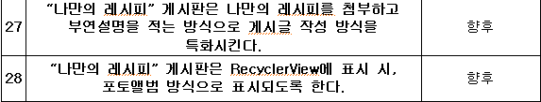
커뮤니티화면
결과 분석에 따른 설계 변경사항 및 구현계획 기술
사용자에게 웹 커뮤니티처럼
글씨 크기, 폰트 등에 자유도를 주는 것은
오히려 게시판 게시글들의 일관성을
해치게 될 것을 염려하여
본문 작성 시 툴바 제공 기능을
구현하지 않기로 하였습니다.
(툴바 없이 본문 작성, 제목 작성은 구현완료)
최종보고서 제출 전까지
“레시피 공유 게시판”에
레시피 첨부 기능을 추가하고
포토앨범 방식으로 게시글 목록을
표시하도록 하겠습니다

Slide 35
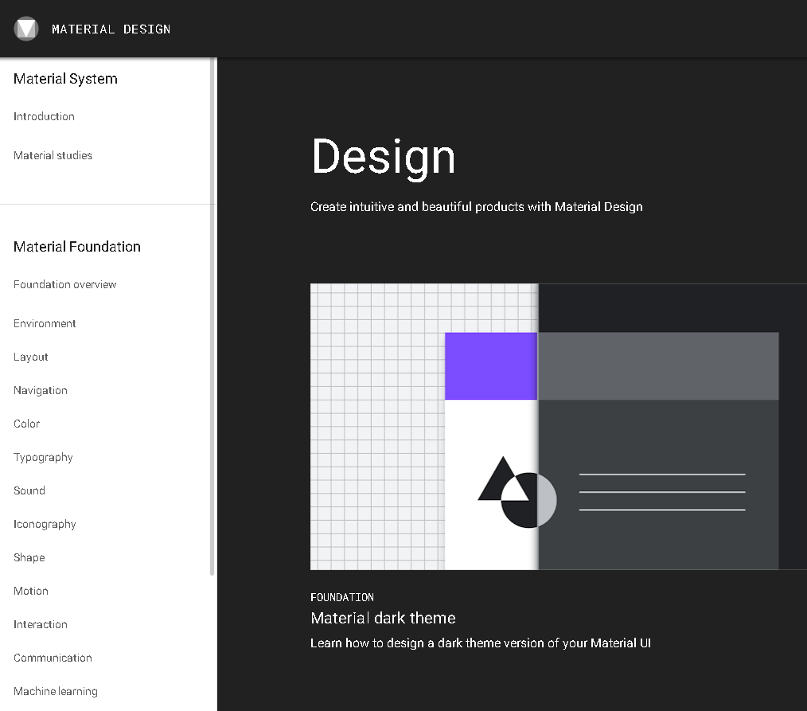
커뮤니티화면
결과 분석에 따른 설계 변경사항 및 구현계획 기술
안드로이드 공식 지정 표준 디자인인
Material Design 문서와
현재 서비스중인 앱들을 참고하여
“사용자가 단번에 이해 가능하고
심플한“
완성도 있는 UI를 이번 학기 내에
제작하도록 하겠습니다.

Slide 36
프로필화면

Slide 37
프로필화면
제작자

Slide 38
프로필화면
제작기준

Slide 39
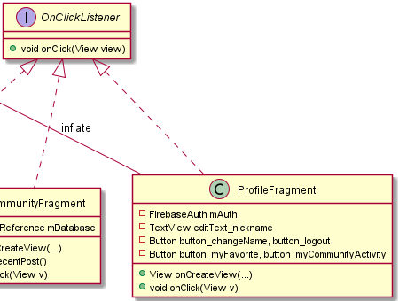
프로필화면
제작기준

Slide 40
프로필화면
제작방법 및 결과

